Slide 1
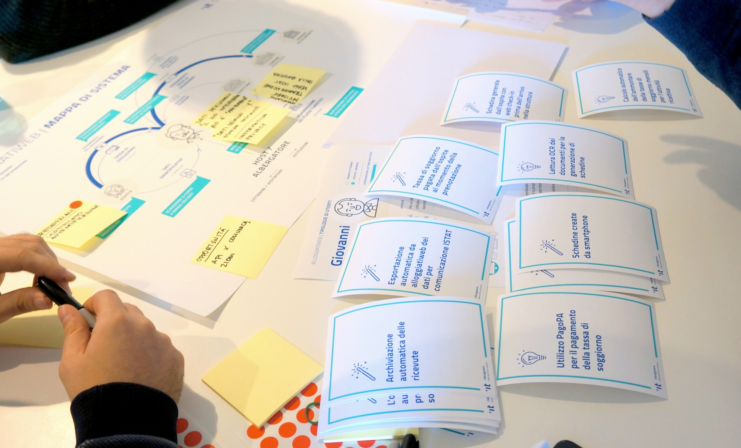

18 Marzo 2022
Universita’ degli studi di Perugia
https://www.unipg.it
Gruppo 21

Slide 2
Dati raccolti
I numeri chiave delle sessioni di test:
n°4
n°5
n°20
Partecipanti
Task per partecipante
Task superati con successo
sul totale dei task

Slide 3

Sintesi delle misurazioni
01
Il tasso di successo medio per partecipante di tutti i task è del
100%
[All. 8 (b)]

Slide 4
Sintesi delle misurazioni
02
Il tasso di successo medio per task di tutti i partecipanti è:
TASK 1
TASK 2
TASK 3
TASK 4
TASK 5
100%
100%
100%
100%
100%
[All. 8 (c)]

Slide 5
Sintesi delle misurazioni
03
Il tasso di successo medio di tutti i task di tutti i partecipanti è:
100%
[All. 8 (d)]

Slide 6
Sintesi delle misurazioni
04
I valori risultanti dall’analisi
dei questionari SUS sono:
P.1
P.2
P.3
P.4
75
27.5
52.5
80
[All. 6]

Slide 7
Elenco dei task con relativo criterio di successo
TASK 1
TASK 2
TASK 3
CRITERIO DI SUCCESSO
CRITERIO DI SUCCESSO
CRITERIO DI SUCCESSO
Trovare la pagina web che mostri le informazioni generali sul Corso di Laurea di Informatica
Visionare le opportunita’ di lavoro (tipicamente chiamate Job Placement o Career Service)
Trovare il programma Erasmus.
TASK 4
TASK 5
CRITERIO DI SUCCESSO
CRITERIO DI SUCCESSO
Cercare informazioni per la presentazioni della domanda di Laurea.
Cercare informazioni sui servizi offerti agli studenti con disabilita’.
* Per “criterio di successo” si intende ogni pagina che soddisfi il task o ogni frammento di informazione che deve essere letto o capito in quella pagina;

Slide 8
Problemi e criticità
Problemi* incontrati dal partecipante (in ordine decrescente di gravità) | Criticità** individuate | Eventuale principio euristico relativo alla criticità descritta
Tutti i partecipanti, in differenti task, hanno avuto difficolta’ nel trovare le pagine richieste a causa dell’ambiguita’ delle etichette e dei collegamenti ipertestuali del sito. | Le etichette ambigue inducono l’utente a commettere un potenziale errore di scelta. | 5- Prevenzione dell’errore
I partecipanti 2-3 hanno trovato l’immagine in homepage troppo invasiva. | L’immagine in homepage carpisce troppa attenzione, mettendo in secondo piano i contenuti rilevanti della pagina. | 8- Design estetico e minimalista
Tutti i partecipanti si sono ritrovati in un loop tra le sezioni “Procedure“ e “Modulistica” durante il task 3, in quanto le due sezioni contegono riferimenti reciproci. | Gli utenti sono indotti ad errore a causa di questo loop formato dalle due sezioni. | 5- Prevenzione dell’errore
* Per “problema” si intende una qualunque difficoltà manifestata dal partecipante durante il test, considerata con diversi gradi di gravità e trascritti/registrati dal conduttore. Per es.: il partecipante esita a lungo nel cliccare su un punto della pagina e dice che non sa dove andare, oppure commenta negativamente.
** Per “criticità” s’intende un qualunque punto o funzionalità dell’interfaccia collegato al verificarsi di un problema del partecipante e riferibile alla violazione di un qualunque principio euristico di usabilità o, prima ancora, di buon senso. Ad es. un menu, l’etichetta di un link o un contenuto testuale che si possa ipotizzare provochino un'esperienza negativa nell’utente.

Slide 9
Quest'opera, realizzata per il progetto Designers Italia, è distribuita con Licenza Creative Commons Attribuzione - Condividi allo stesso modo 4.0 Internazionale. Copyright (c) 2021 Presidenza del Consiglio dei Ministri - Dipartimento per la trasformazione digitale. Per rispettare i termini della licenza lascia questo testo/questa slide nella tua versione.

